Slide 1
Еманов А.Ф., Еманов А.А., Чечельницкий В.В., Шевкунова Е.В.,Фатеев А.В.,Кобелева Е.А., арапов в.в.
Хубсугульское Землетрясение 2021 года в структуре сейсмичности Тувино-Монгольского блока
Алтае-Саянский филиал ФИЦ «Единая геофизическая служба РАН»
Институт нефтегазовой геологии и геофизики СО РАН

Slide 2
Эпицентр Хубсугульского землетрясения 12.01.2021 г. с M_{W}=6.7, M_{L}=6.9. и сеть станций

Slide 3
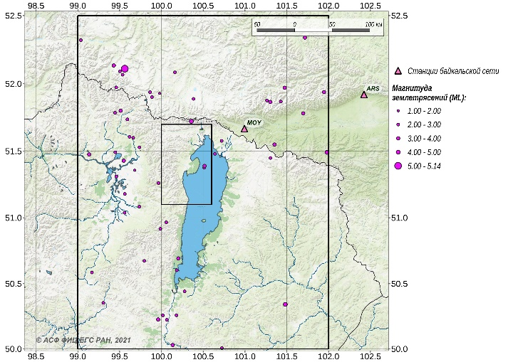
Карта эпицентров землетрясений в эпицентральной зоне Хубсугульского землетрясения а). с 1.01.2020 по 11.01.2021гг. , б) с 11.01.2021 по 1.03.2021гг.

Slide 4
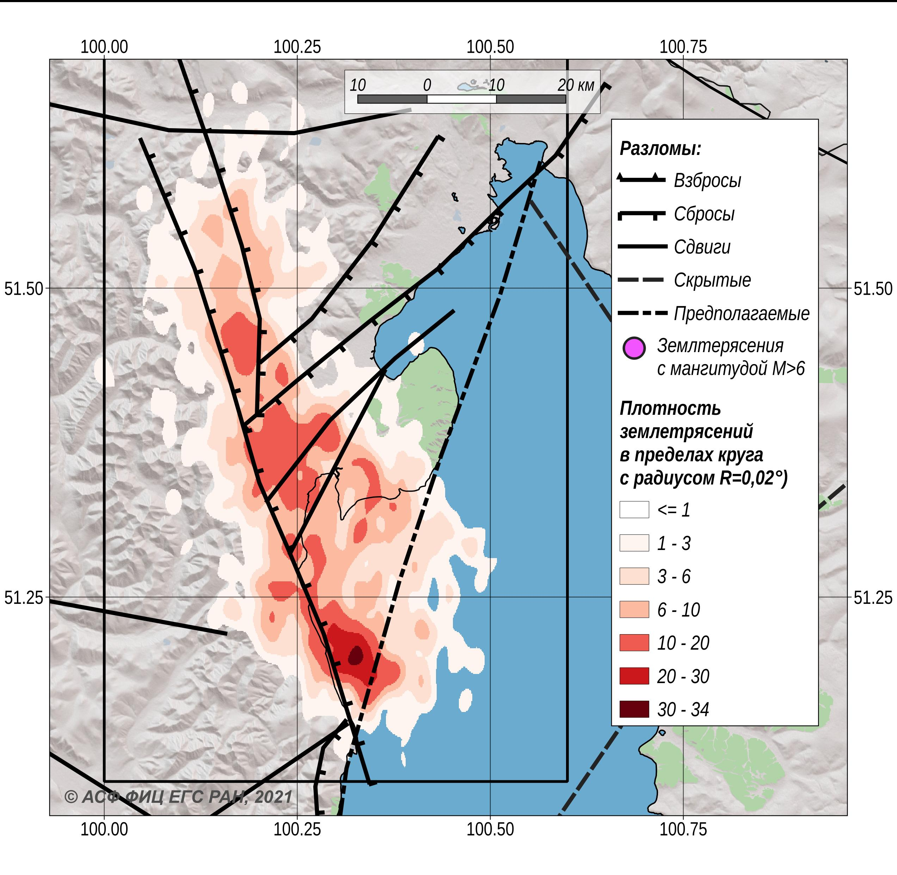
Карты плотности афтершоков Хубсугульского землетрясения по временным периодам а) с 11 по 31 января 2021г.; б) с 1.02.21 по 28.02.21г.

Slide 5
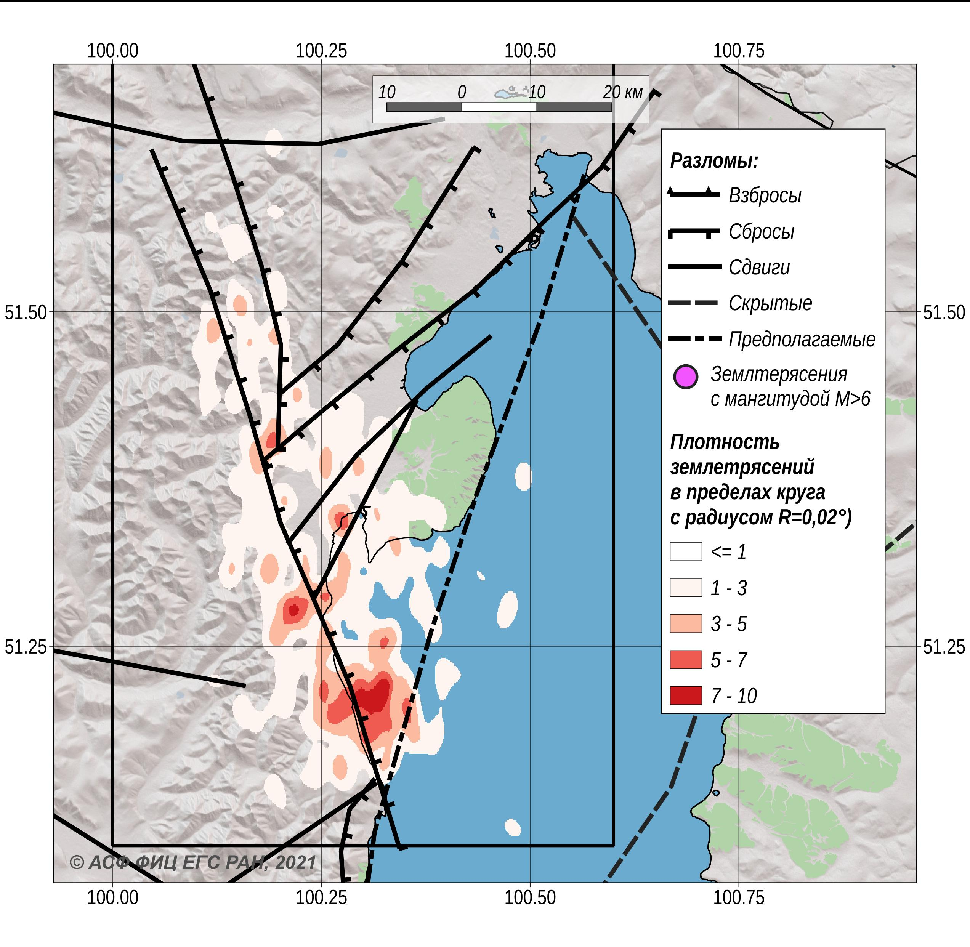
Карты плотности афтершоков Хубсугульского землетрясения по временным периодам а) с 1 по 31 марта 2021г.; б) с 1.04.21 по 30.04.21г.

Slide 6
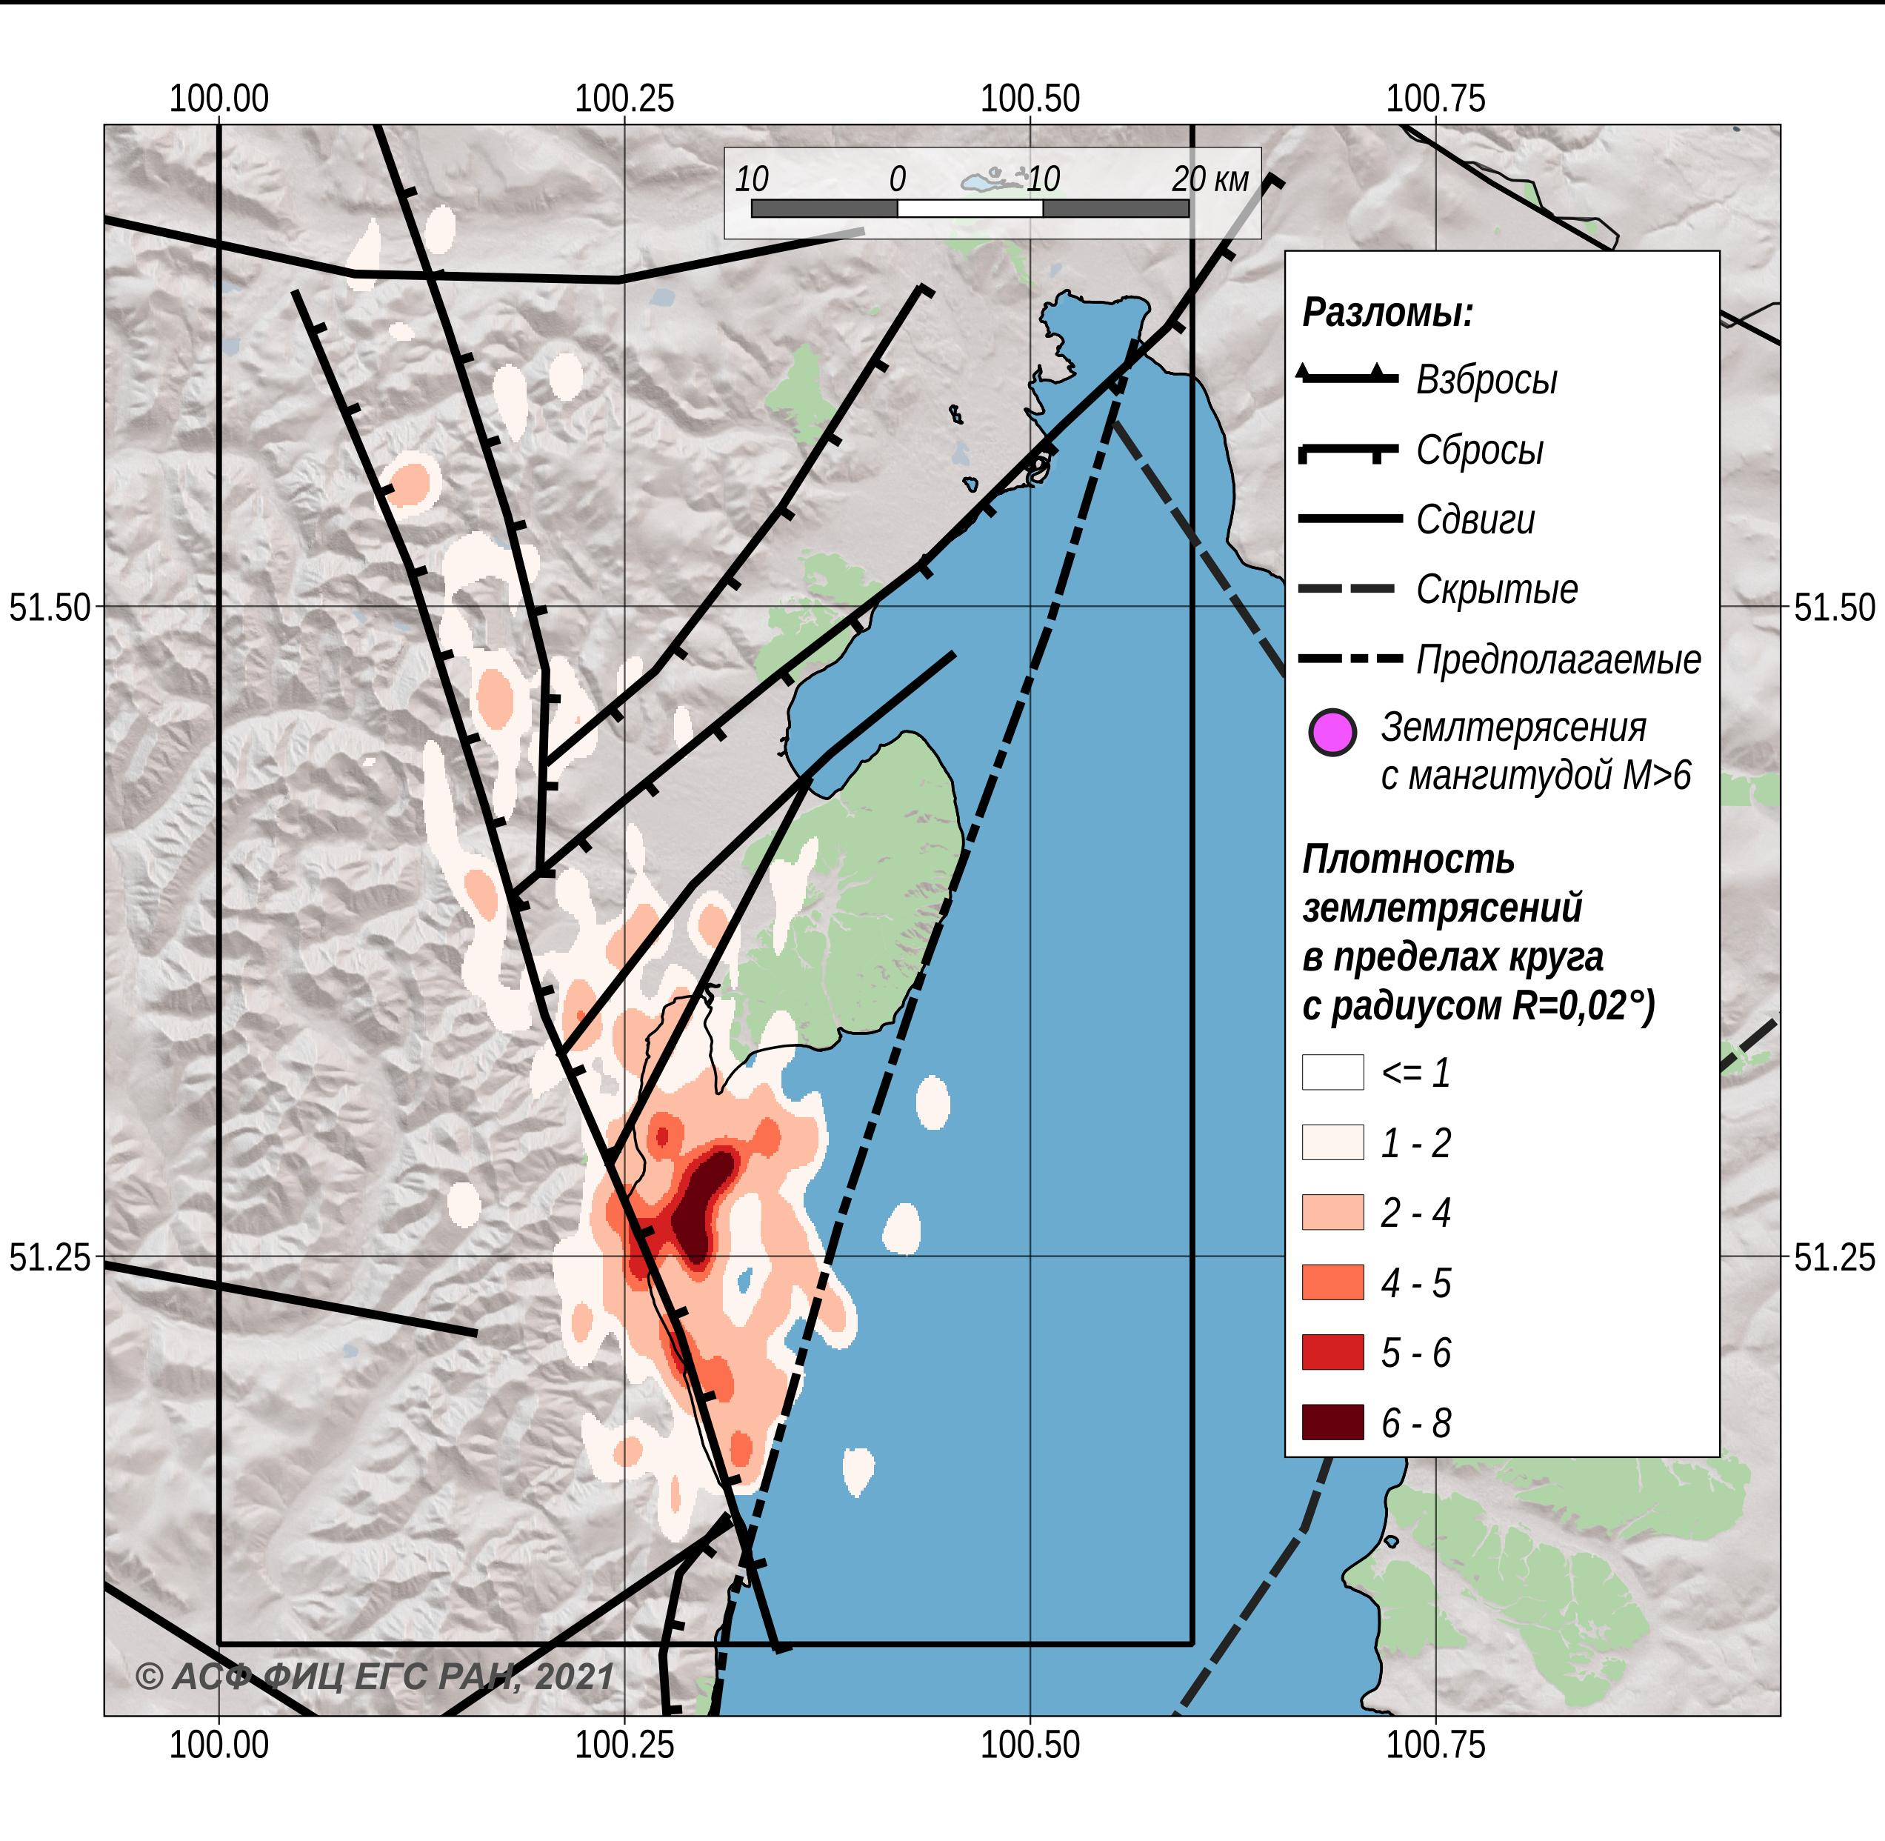
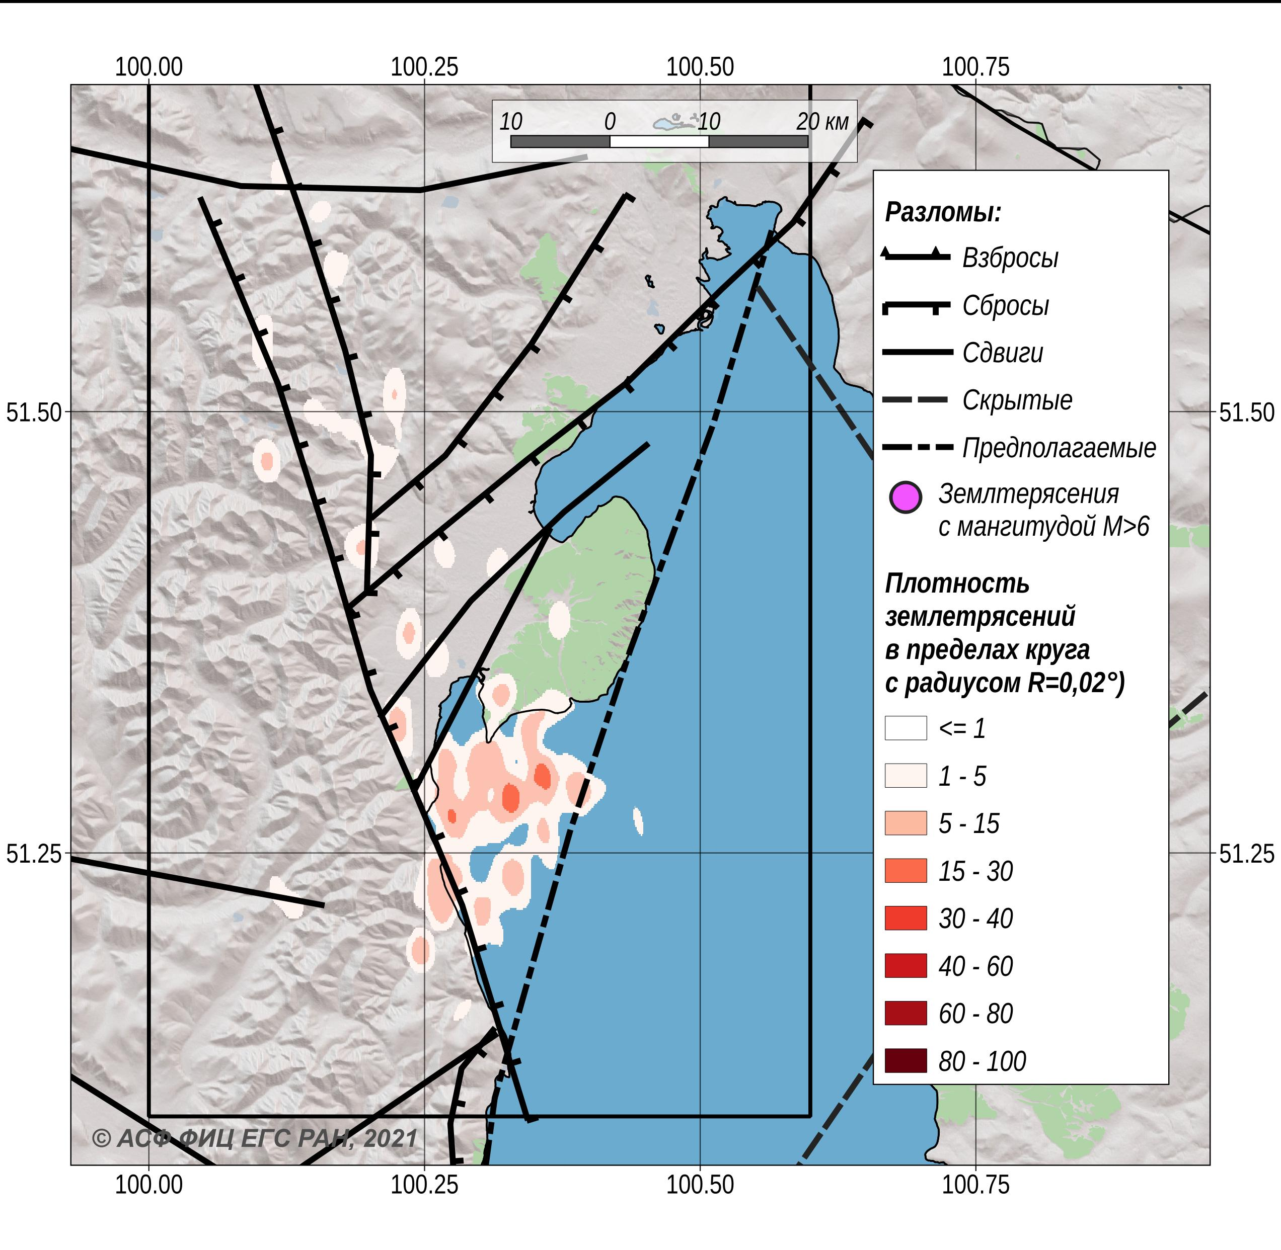
Карты плотности афтершоков Хубсугульского землетрясения по временным периодам а) с 1.05.21 по 31.05. 21; б) с 1.06.21 по 31.08.21; в) с 1.09.21 по 3.12.21

Slide 7
График кумулятивной энергии, Хубсугульское землетрясение, 2021 год

Slide 8
Карта эпицентров землетрясений Восточной Тувы (1963-2012 гг.)

Slide 9
Карта плотности землетрясений востока Алтае-Саянского региона (Алтае-Саянский и Байкальский филиалы)

Slide 10
Карта плотности землетрясений востока Алтае-Саянского региона (Алтае-Саянский и Байкальский филиалы)

Slide 11
Карта суммарной сейсмической энергии востока Алтае-Саянской области 1905-2021гг.

Slide 12
Плотность землетрясений востока Алтае-Саянского региона, 2000-2021гг. в радиусе 0,1 град

Slide 13
Механизмы очагов некоторых афтершоков Хубсугульского землетрясения 2021 года

Slide 14
Карта эпицентров землетрясений после Хубсугульского землетрясения, 2021 год

Slide 15
Пространственно-временное представление сейсмического процесса в Бусингольской впадине (1991-2007 гг.)

Slide 16
Блоковая структура на границе Алтае-Санской горной области и Байкальской рифтовой зоны.

Slide 17
Крупнейшие афтершоки Хубсугульского землетрясения 2021-2022 годы

Slide 18
Карта расположения станций международной сети в районе Хубсугула в 2014 году

Slide 19
Сейсмические записи Хубсугульского землетрясения 2014 года Ms=5.25, глубина 12.5км. Диапазон расстояний от 12.4 км до 155.5 км от эпицентра.

Slide 20
Варианты локации координат гипоцентра Хубсугульского землетрясения 2014 года по разным наборам сейсмологических станций

Slide 21
ВЫВОДЫ
Хубсугульское землетрясение 2021 года произошло на восточной границе Тувино-Монгольского блока и породило интенсивный афтершоковый процесс на элементе границы между её поворотами. Землетрясение произошло в практически асейсмичном районе на который в 1993 году был сделан прогноз из структурного строения.
Одновременно с этим землетрясением наблюдалась сейсмическая активизация границ Тувино-Монгольского блока.
Хубсугульское землетрясение 2014 года произошло под озером на глубине 12.5 км, Магнитуда 5.2 -5.5. Нет данных о существовании в эпицентре разломных структур.
К границам Тувино-Монгольского блока приурочены известные землетрясения с магнитудой 8 в 1905 году.
Исследование роли этого блока, разделяющего два разных по геодинамике региона является перспективной задачей и особенно в связи с процессами возникшими при Хубсугульском землетрясении.

